Slide 1

25-1 파이썬 프로그래밍 1-8차 과제 (10장 응용 예제 실습)
김지우 / 2022158067
컴퓨터공학부 소프트웨어전공 4학년
2025. 05. 21 (수)

Slide 2
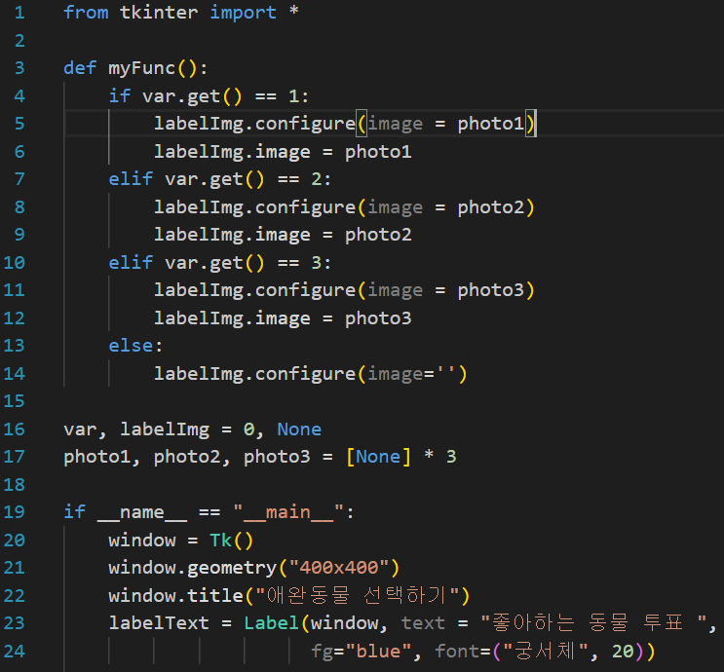
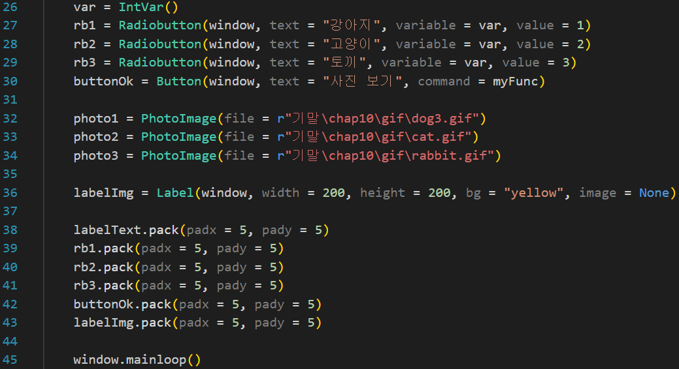
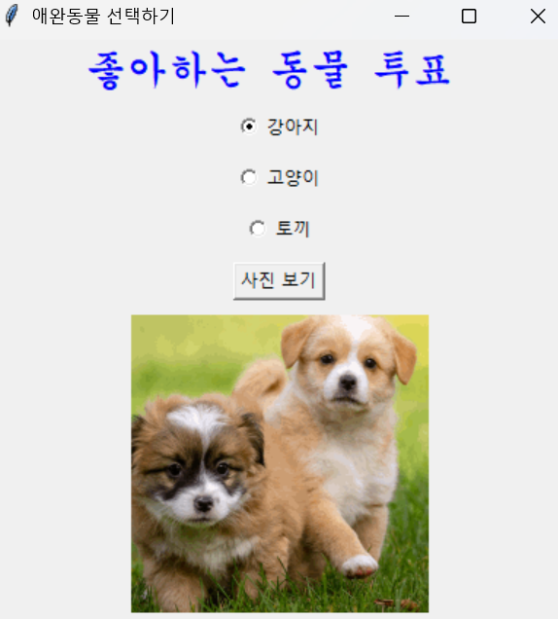
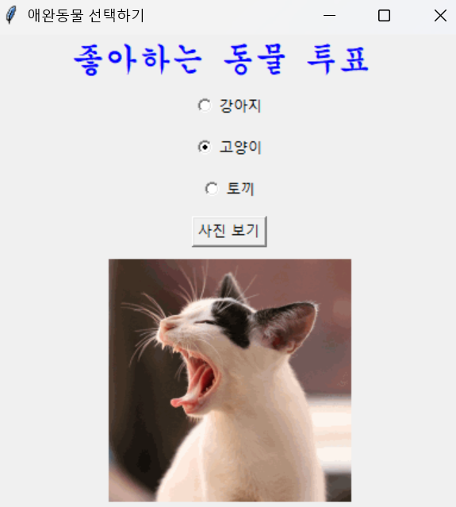
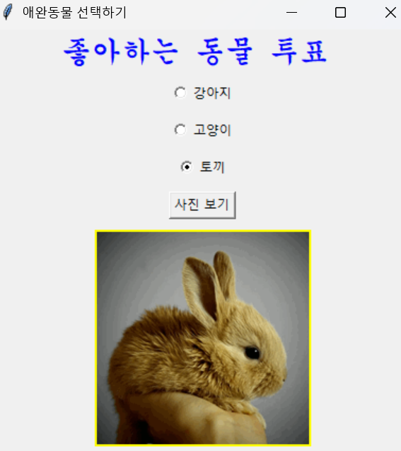
1-8차 과제 수행 결과 (1/3)
라디오 버튼으로 선택한 동물의 이름에 따른 각 동물의 이미지를 버튼 하단에 표시하는 GUI 프로그램
사용자가 선택한 버튼에 따라 출력되는 동물들의 이미지
한국공학대학교 컴퓨터공학부
Page 02

Slide 3

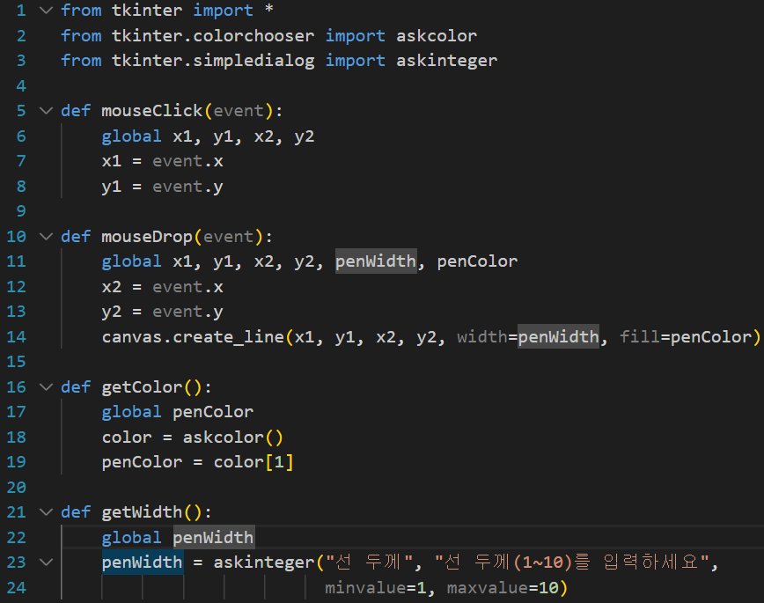
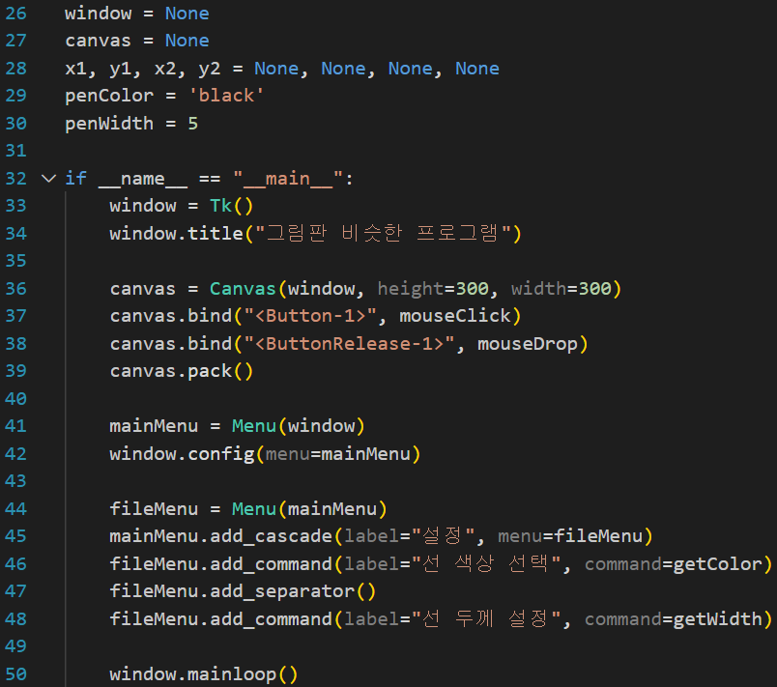
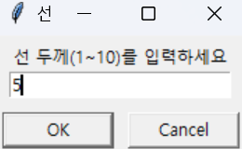
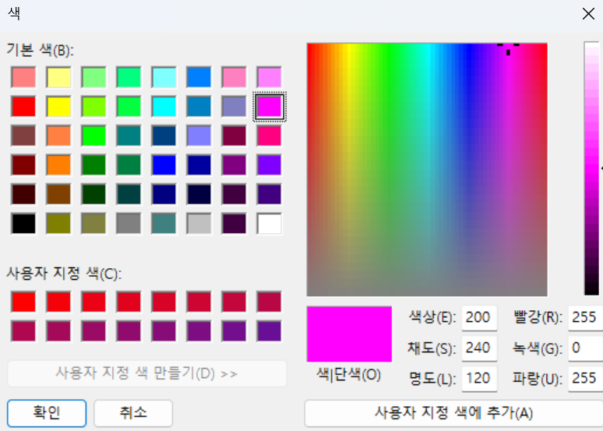
1-8차 과제 수행 결과 (2/3)
다양한 색상으로 그린 그림
마우스 드래그로 선을 그리고 메뉴에서 선 색상과
두께를 설정할 수 있는 간단한 그림판 프로그램
선 두께 설정 창
선 색상 설정 창
한국공학대학교 컴퓨터공학부
Page 03

Slide 4
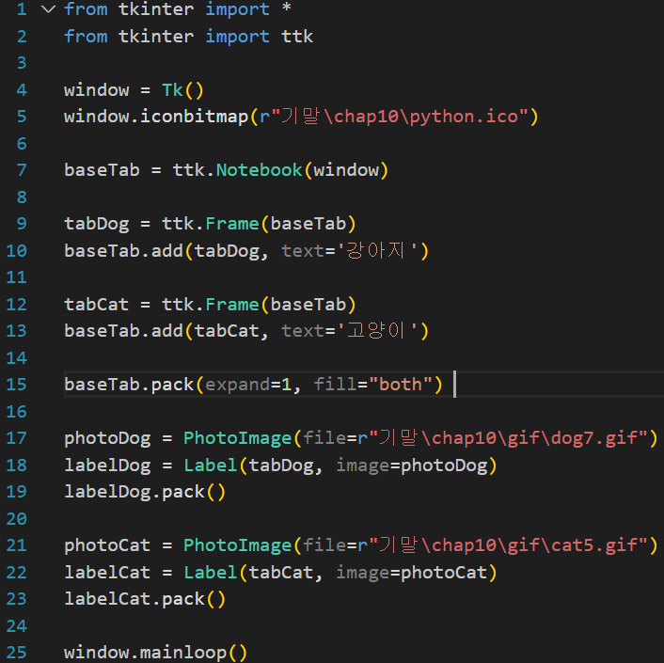
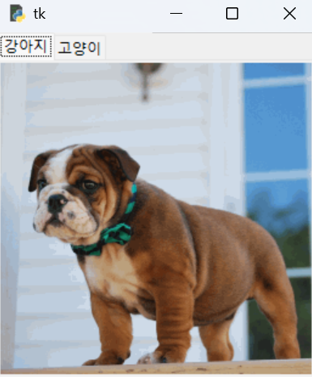
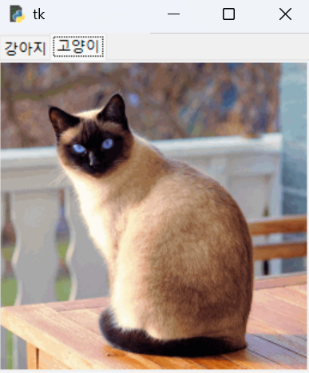
1-8차 과제 수행 결과 (3/3)
탭을 이용해 강아지와 고양이의 이미지를 각 화면에서 전환하여 보여주는 GUI 프로그램
강아지 탭 선택 화면
고양이 탭 선택 화면
한국공학대학교 컴퓨터공학부
Page 04

